Slide 1
ai-3. Python, TensorFlow, Keras のインストール
（人工知能を実践と演習で学ぶシリーズ）
https://www.kkaneko.jp/cc/ai/index.html
金子邦彦
Notes:
TensorFlow, Keras を使いたいという人のために

Slide 2
はじめに
TensorFlow, Keras を使いたい，それらのインストールがどのようなものか知りたい人向け
NVIDIA グラフィックスボードを使わない人は，次を無視
ビルドツール
NVIDIA CUDA ツールキット 10.1
NVIDIA cuDNN 7
Notes:
TensorFlow, Keras を使いたい、というとき、自分でインストールする

Slide 3
注意点
単にインストールするだけ
Notes:
自力でTensorFlow, Kerasをインストールする。
気を付けてほしいことまとめ。
最初に説明しておきます。

Slide 4
注意点
複数のソフトが関係する
Window のコマンドプロンプト
Python のパッケージ管理
バージョン指定 NVIDIA CUDA ツールキット 10.1, NVIDIA cuDNN 7 は，バージョン指定（最新バージョンは NG）
NVIDIA cuDNN 7 のダウンロードには，登録が必要
いったん，アンインストールが必要かも
Notes:
自力でTensorFlow, Kerasをインストールする。
気を付けてほしいことまとめ。
最初に説明しておきます。

Slide 5
複数のソフトが関係する
Python 開発環境
TensorFlow, Keras
NVIDIA cuDNN 7
pip
NVIDIA CUDA ツールキット 10.1
Python
ビルドツール
NVIDIA グラフィックスボード・ドライバ
Windows
プロセッサ
GPU
（グラフィックスボード）
Notes:
TensorFlow, Keras を使いたいというとき、
いくつかのソフトを準備すること

Slide 6
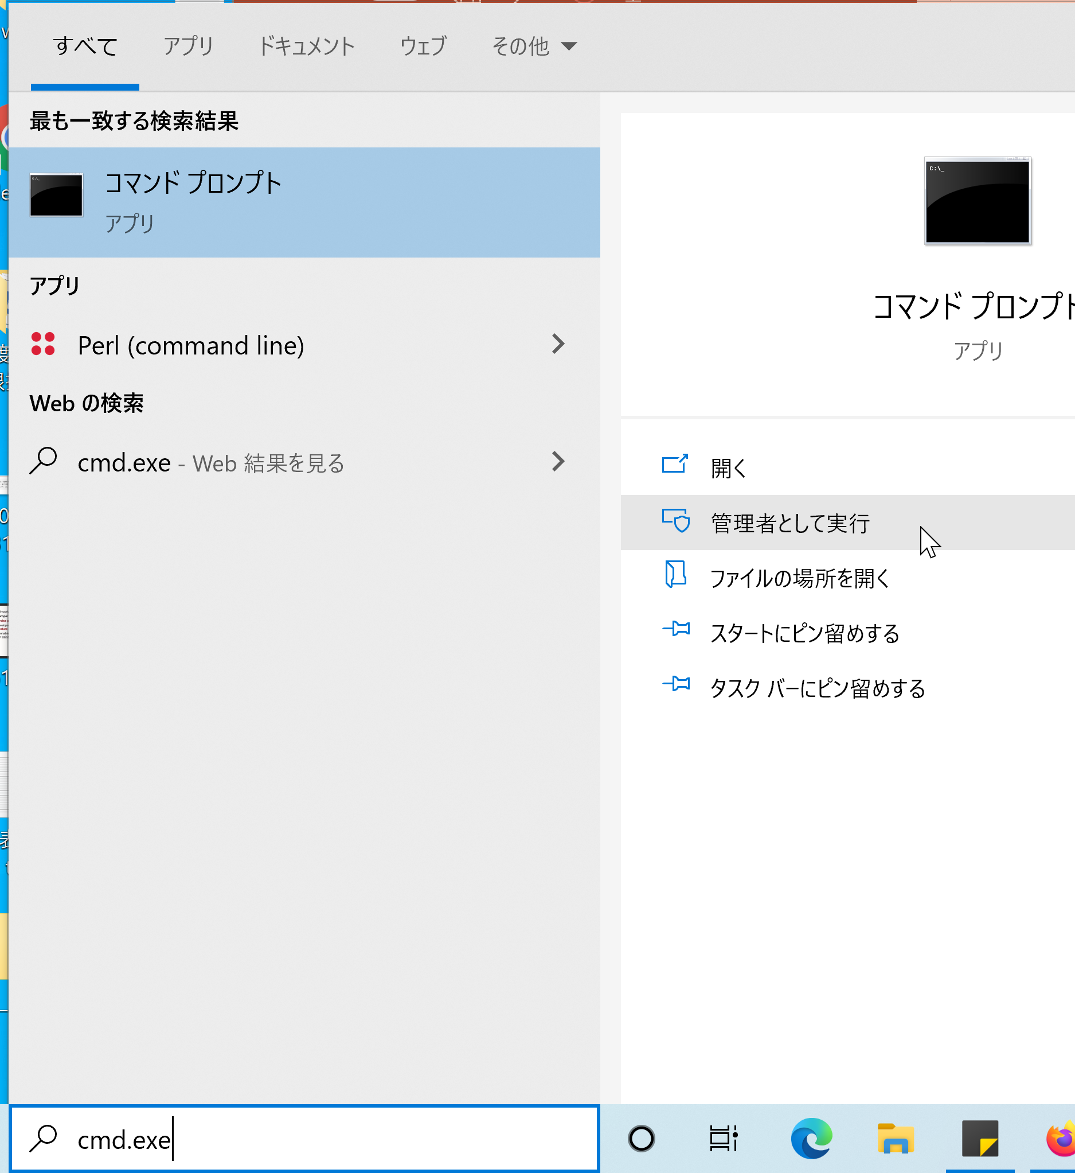
Windows のコマンドプロンプト
さまざまなコマンドを操作を行うため
cmd.exe
コマンドプロンプトを管理者として実行
Notes:
さまざまなコマンド操作

Slide 7
Python のパッケージ管理
TensorFlow や Keras は Python のパッケージ
Python は，プログラミングのためのシステム
インストールには pip コマンドを使用
Python のインストール時に，パッケージをシステム領域に置くか，ユーザ領域に置くかを選べる．
システム領域に置く方がトラブルが少ない

Slide 8
バージョン指定
NVIDIA CUDA ツールキット 10.1
NVIDIA cuDNN 7 は
バージョン指定（2020年 9月時点）
最新バージョンは NG

Slide 9
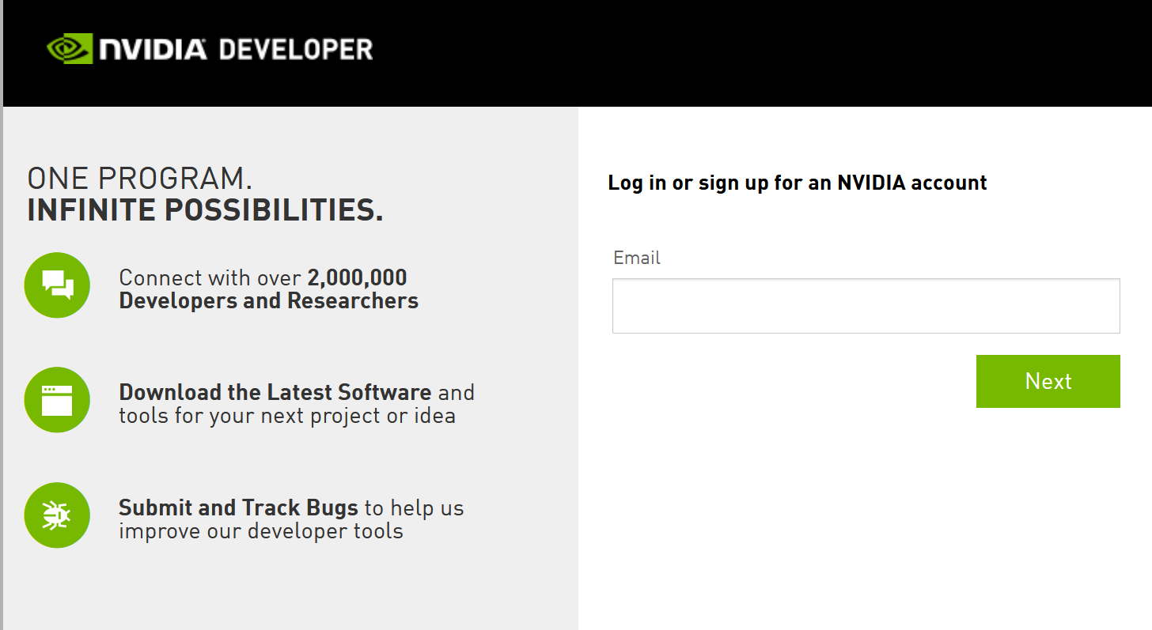
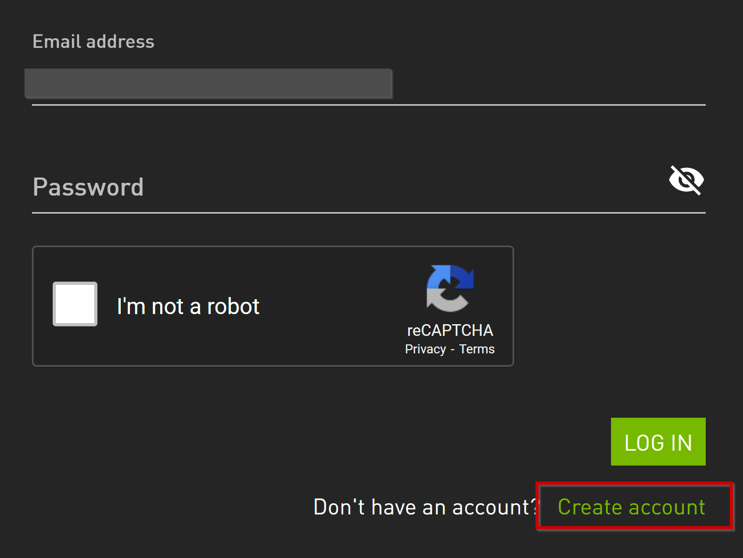
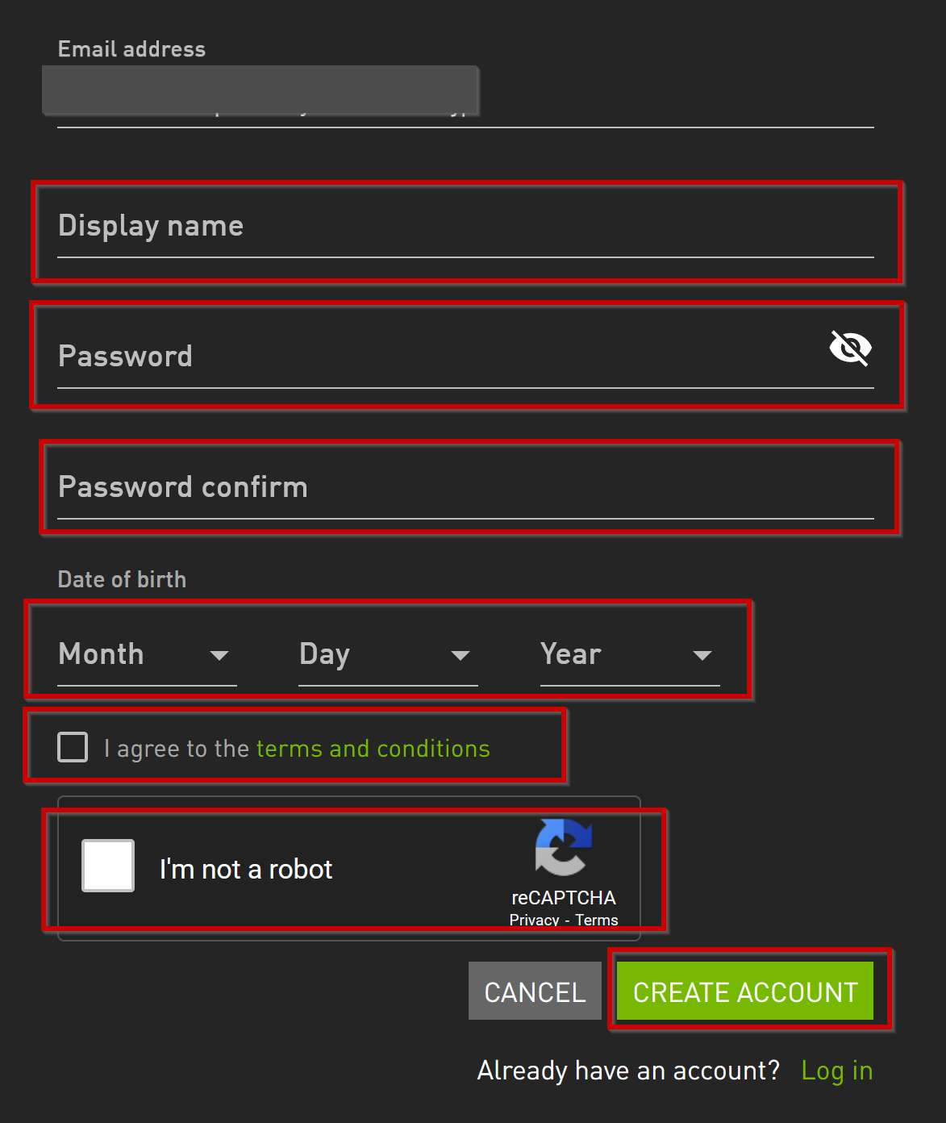
NVIDIA cuDNN のダウンロードには，登録が必要
電子メールアドレス
「Create account」をクリック
表示名 (Display name)
パスワード (password)
パスワード (password)
生年月日 (Date of Birth)
チェック 2か所
「CREATE ACCOUNT」をクリック

Slide 10
アンインストールが必要かも
次の順序でインストールする必要がある．
バージョンの違うものをインストールしている場合には、アンインストールした方がよい
NVIDIA CUDA ツールキット 10.1
NVIDIA cuDNN 7 は
バージョン指定（2020年 9月時点）
ビルドツール
NVIDIA CUDA ツールキット 10.1
NVIDIA cuDNN 7

Slide 11
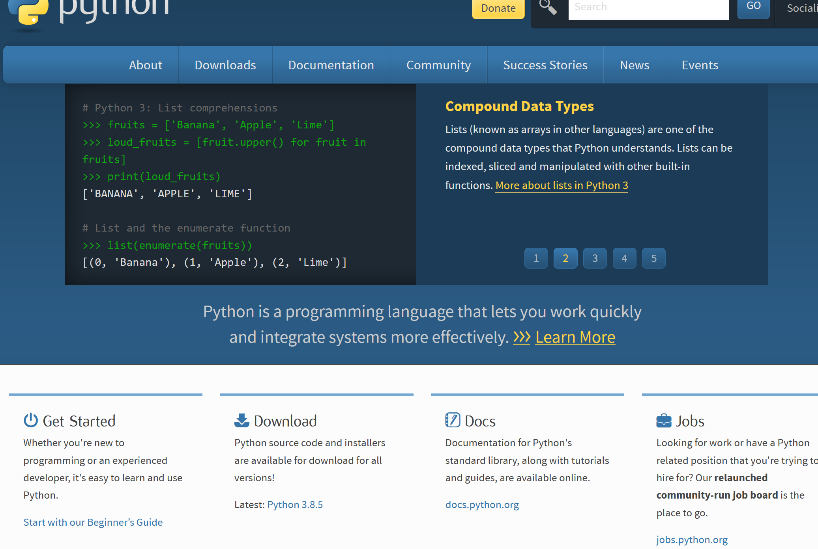
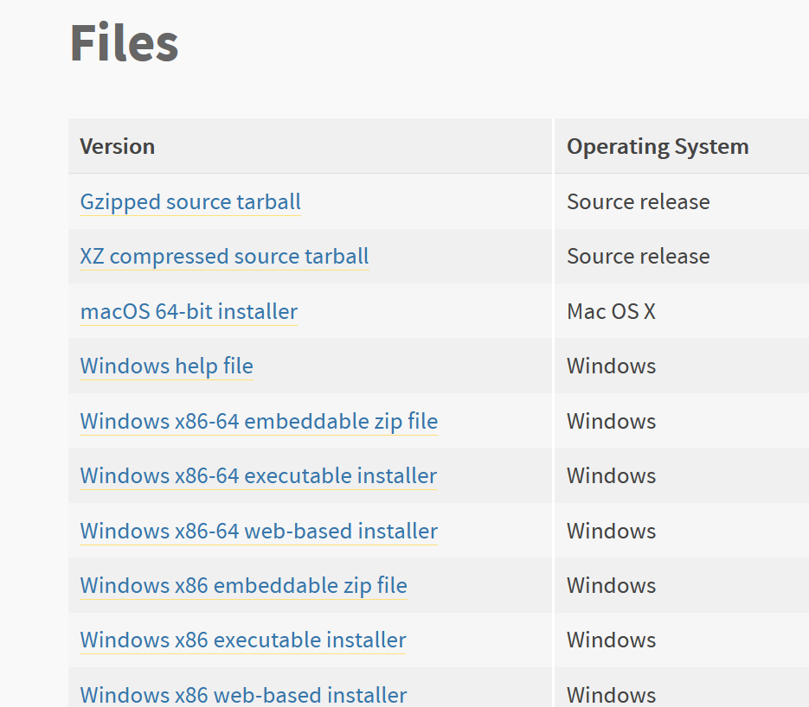
① Python のインストール
Python の URL: http://www.python.org/
Windows x86-64 executable installer
Download

Slide 12
① Python のインストール
Python 3.8 のインストーラを管理者として実行
「Install launcher for all users」をチェック．
「Add Python 3.8 to PATH」をチェック.
「Customize installation」を選ぶ．
次の次の画面では，「Install for all users」をチェック．
そして，Python のインストールディレクトリは，「C:\Program Files\Python38」のように自動設定されることを確認．
「Disable path length limit」をチェック．
インストールのあと、Windows のスタートメニューに「Python 3.8」が増えていることを確認．
詳しくは https://www.kkaneko.jp/tools/win/python.html

Slide 13
② pip と setuptools の更新， Python 開発環境（JupyterLab, spyder）のインストール
コマンドプロンプトを管理者として実行し，次のコマンドを実行
python -m pip install -U pip
python -m pip install -U jupyterlab jupyter jupyter-console jupytext spyder

Slide 14
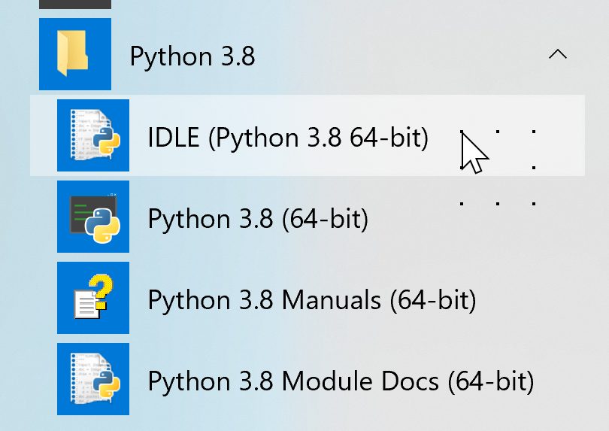
Python の IDLE
画面
起動
jupyter qtconsole
起動
画面

Slide 15
③ ビルドツールのインストール
「Visual C++ ビルドツール」，「Build Tools for Visual Studio 2019」と呼んだりもする．
URL: https://visualstudio.microsoft.com/ja/downloads/
詳しくはhttps://www.kkaneko.jp/tools/win/buildtool.html

Slide 16
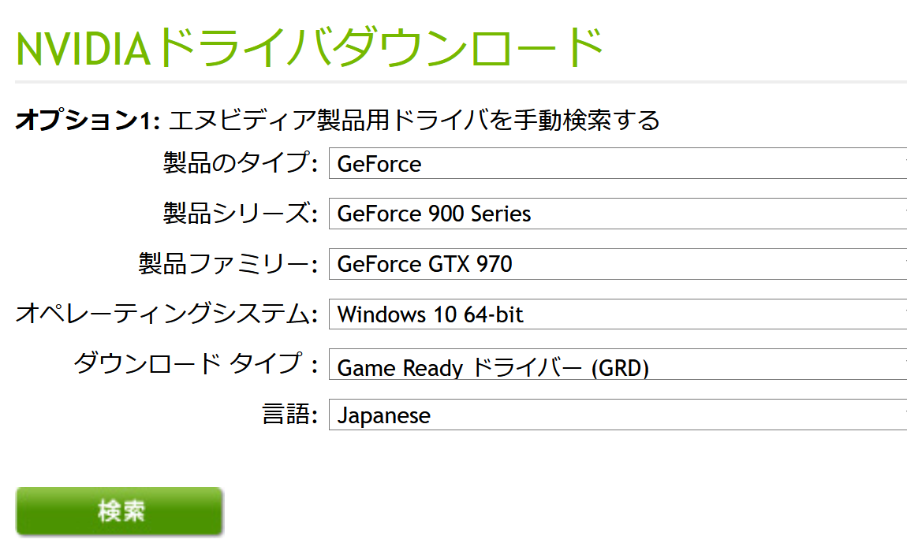
④ NVIDIA グラフィックスボードドライバ のインストール
NVIDIA ドライバの URL: https://www.nvidia.co.jp/drivers
詳しくはhttps://www.kkaneko.jp/tools/win/nvidiadriver.html

Slide 17
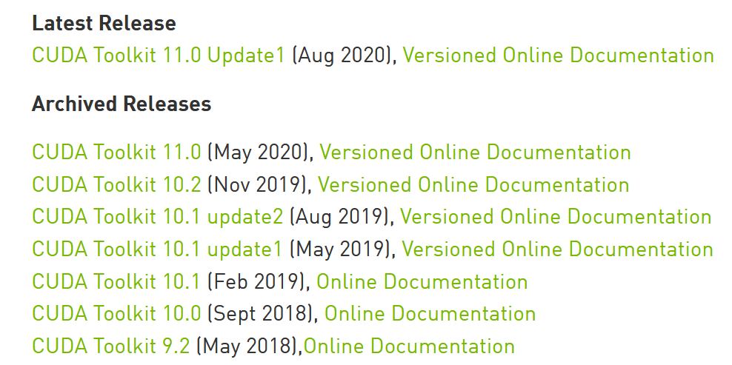
⑤ NVIDIA CUDA ツールキット バージョン 10.1 のインストール
NVIDIA CUDA ツールキットの URL: https://developer.nvidia.com/cuda-toolkit-archive
CUDA 10.1
の最新版
詳しくはhttps://www.kkaneko.jp/tools/win/cuda.html

Slide 18
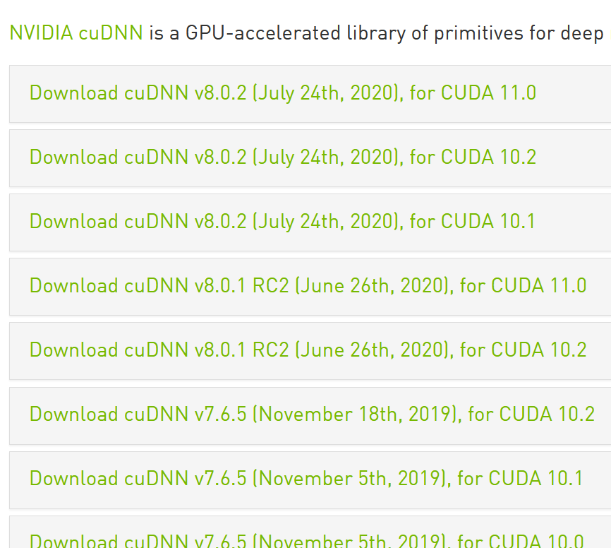
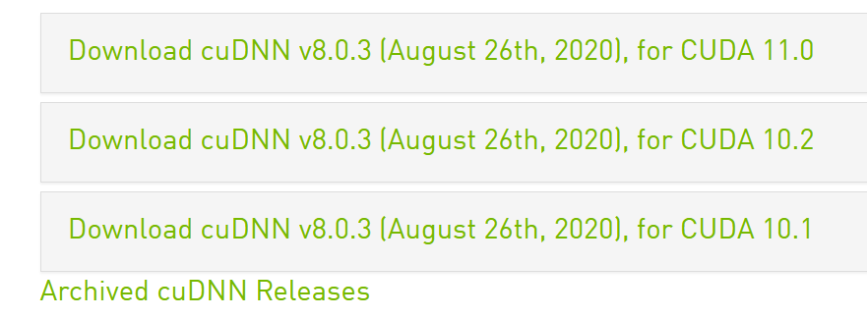
⑥ NVIDIA cuDNN バージョン 7 のインストール
NVIDIA cuDNN のダウンロード URL: https://developer.nvidia.com/cudnn
Archived cuDNN Releases
CUDA 10.1 用の cuDNN バージョン 7 の最新版
NVIDIA cuDNN 7 のダウンロードには，登録が必要
システム環境変数 CUDNN_PATH と PATH の設定が必要
詳しくは
https://www.kkaneko.jp/tools/win/cudnn.html

Slide 19
⑦ TensorFlow, Keras の旧バージョンのアンインストール
コマンドプロンプトを管理者として実行し，次のコマンドを実行
python -m pip uninstall -y tensorflow tensorflow-cpu tensorflow-gpu tensorflow_datasets tensorflow-hub keras
詳しくはhttps://www.kkaneko.jp/tools/win/keras.html

Slide 20
⑧ TensorFlow, Keras のインストール
コマンドプロンプトを管理者として実行し，次のコマンドを実行
python -m pip install -U tensorflow-gpu tensorflow_datasets tensorflow-hub keras matplotlib
python -m pip install -q git+https://github.com/tensorflow/docs
python -m pip install -q git+https://github.com/tensorflow/examples.git
関連ソフトもインストールしている
詳しくはhttps://www.kkaneko.jp/tools/win/keras.html

Slide 21
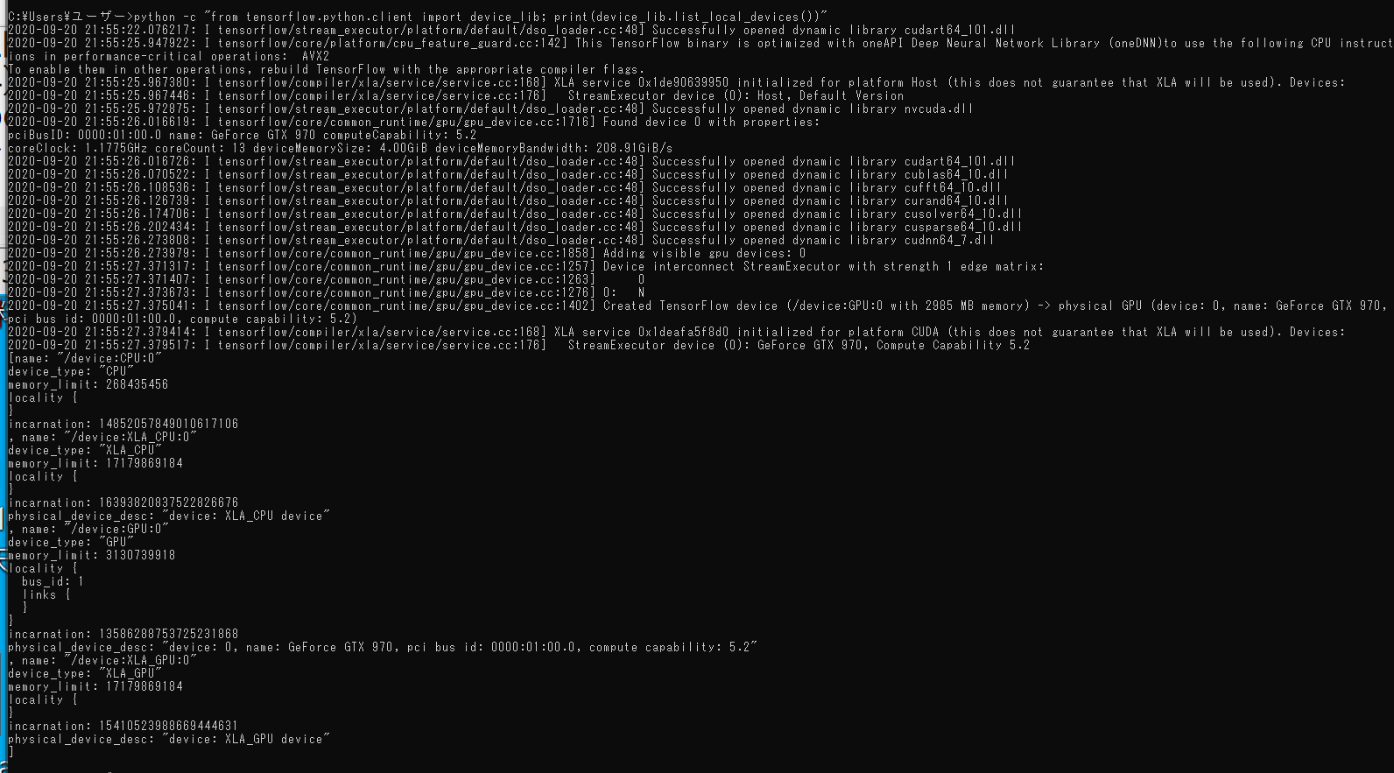
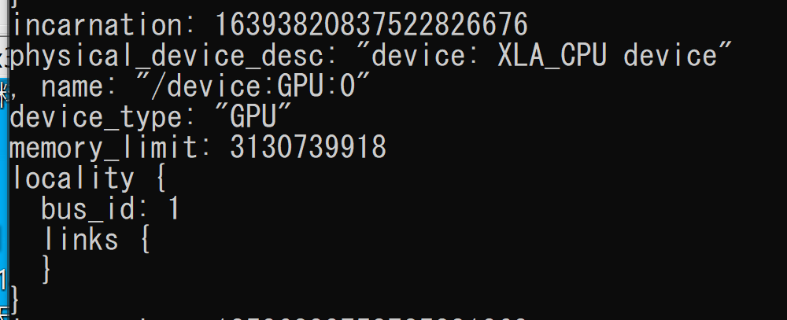
⑨ GPU が認識できているかの確認
コマンドプロンプトを管理者として実行し，次のコマンドを実行
python -c "from tensorflow.python.client import device_lib; print(device_lib.list_local_devices())"
詳しくはhttps://www.kkaneko.jp/tools/win/keras.html

Slide 22
⑩ TensorFlow を扱う Python プログラム
import tensorflow as tf
matrix1 = tf.constant([[3., 3.]])
matrix2 = tf.constant([[2.],[2.]])
print( tf.matmul(matrix1, matrix2) )
結果として 「[[ 12.]]」のように表示される
詳しくはhttps://www.kkaneko.jp/tools/win/keras.html

